Slide 1
Разработка картографического сервиса для оптимального размещения объектов инфраструктуры
Министерство науки и высшего образования Российской Федерации
Федеральное государственное автономное образовательное
учреждение высшего образования
«ЮЖНЫЙ ФЕДЕРАЛЬНЫЙ УНИВЕРСИТЕТ»
(ФГАОУ ВО «ЮФУ»)
Институт компьютерных технологий и информационной безопасности
Кафедра Математического обеспечения и применения ЭВМ
Тема выпускной квалификационной работы:
Выполнил студент
Группы КТбо4-6
Исаев Александр Викторович
Руководитель:
Калачев Дмитрий Петрович
Таганрог, 2021

Slide 2
Цель работы
УДК 004.04.338
Исаев Александр Викторович
«Разработка картографического сервиса для оптимального размещения объектов инфраструктуры»
плакат 2, плакатов 26
Целью работы является разработка картографического сервиса для решения задачи выбора оптимального размещения аптечного бизнеса в городе Таганроге с учётом данных о населении, расположении существующих аптек и заданных пользователем весовых коэффициентов для критериев оптимальности.
За счет адаптируемости к предметной области приложение позволяет:
– оптимально размещать на карте города объект социальной инфраструктуры, проводя при этом конкурентный анализ и анализ населения; – проанализировать количество детей в городе и расположение детских садов, чтобы оптимально открыть частый детский сад; – выгодно размещать предприятия бытового обслуживания: парикмахерские, мастерские, химчистки-прачечные, ателье;
– открыть новый спортивный клуб, потребность в которых началась из-за перехода в дистанционный режим работы.

Slide 3
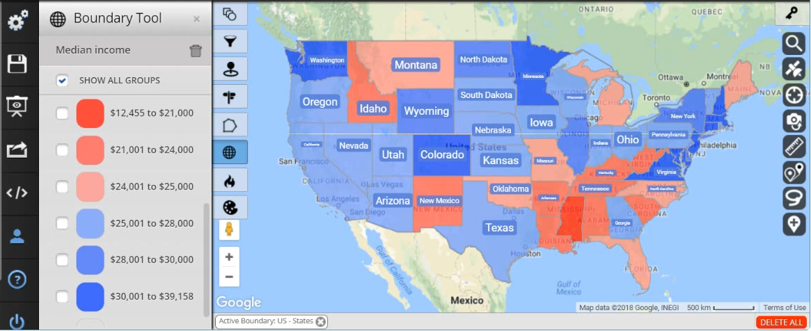
ОБЗОР СУЩЕСТВУЮЩИХ АНАЛОГОВ
УДК 004.04.338
Исаев Александр Викторович
«Разработка картографического сервиса для оптимального размещения объектов инфраструктуры»
плакат 3, плакатов 26
Минусы:
– приложение требует загрузки данных, предназначенных для анализа и поиска оптимального размещения;
– высокая стоимость приложения.

Slide 4
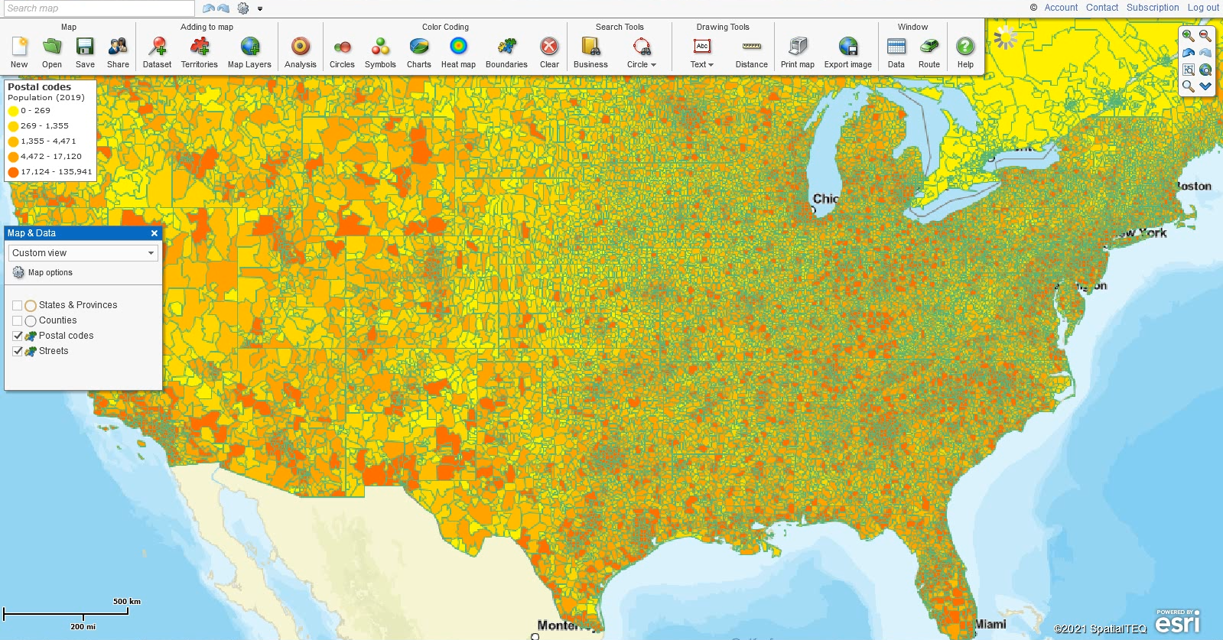
ОБЗОР СУЩЕСТВУЮЩИХ АНАЛОГОВ
УДК 004.04.338
Исаев Александр Викторович
«Разработка картографического сервиса для оптимального размещения объектов инфраструктуры»
плакат 4, плакатов 26
Минусы:
– приложение не позволяет изменить поставщика карты;
– невозможно пользоваться приложением в России;
– высокая стоимость приложения.

Slide 5
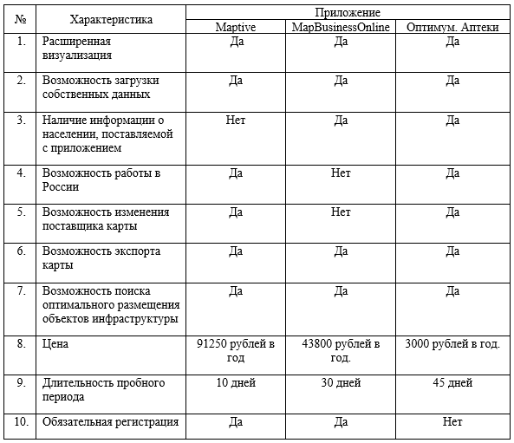
ОБЗОР СУЩЕСТВУЮЩИХ АНАЛОГОВ
УДК 004.04.338
Исаев Александр Викторович
«Разработка картографического сервиса для оптимального размещения объектов инфраструктуры»
плакат 5, плакатов 26

Slide 6
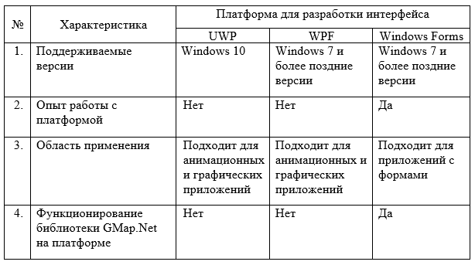
Выбор программных средств для разработки
УДК 004.04.338
Исаев Александр Викторович
«Разработка картографического сервиса для оптимального размещения объектов инфраструктуры»
плакат 6, плакатов 26
1. Среда разработки: Microsoft Visual Studio
2. Операционная система разработки: Windows 10
3. Язык программирования: C#
4. Картографическая библиотека: GMap.NET

Slide 7
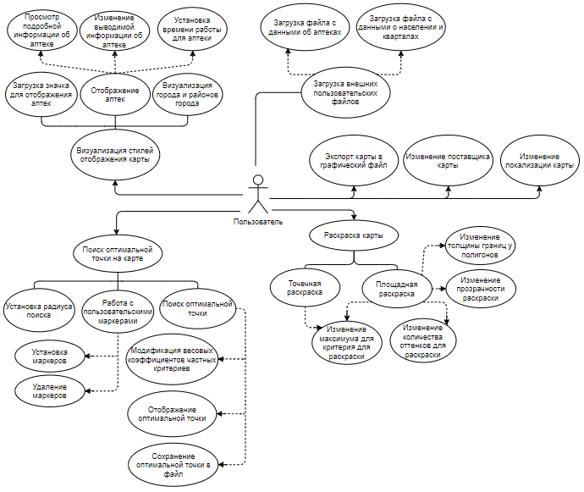
Анализ вариантов использования
УДК 004.04.338
Исаев Александр Викторович
«Разработка картографического сервиса для оптимального размещения объектов инфраструктуры»
плакат 7, плакатов 26

Slide 8
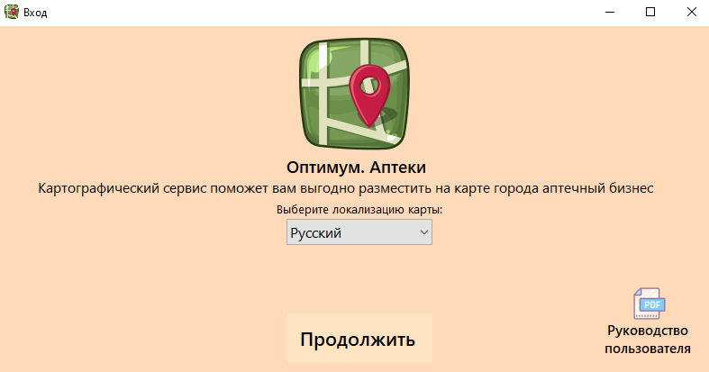
Описание пользовательского интерфейса
УДК 004.04.338
Исаев Александр Викторович
«Разработка картографического сервиса для оптимального размещения объектов инфраструктуры»
плакат 8, плакатов 26
На первом этапе происходит загрузка данных. Пользователь может загрузить свой файл с данными об аптеках и населении или воспользоваться данными, поставляемыми с приложением.

Slide 9
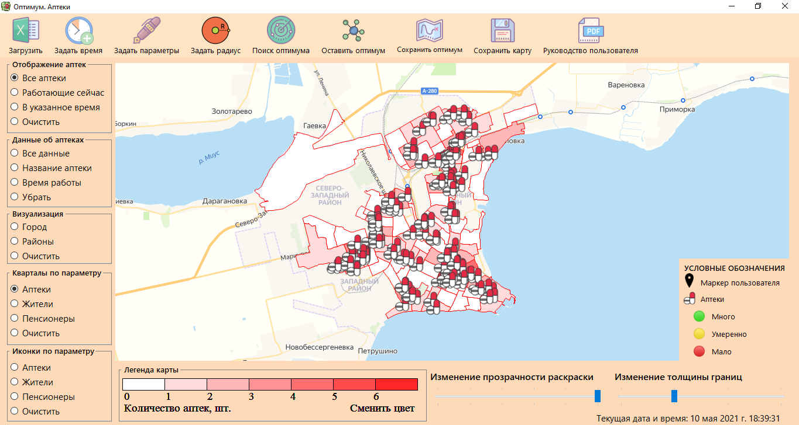
Описание пользовательского интерфейса
УДК 004.04.338
Исаев Александр Викторович
«Разработка картографического сервиса для оптимального размещения объектов инфраструктуры»
плакат 9, плакатов 26
На втором этапе происходит визуализация данных. Пользователь может воспользоваться встроенными инструментами отображения или настроить свой стиль визуализации для работы с картой.

Slide 10
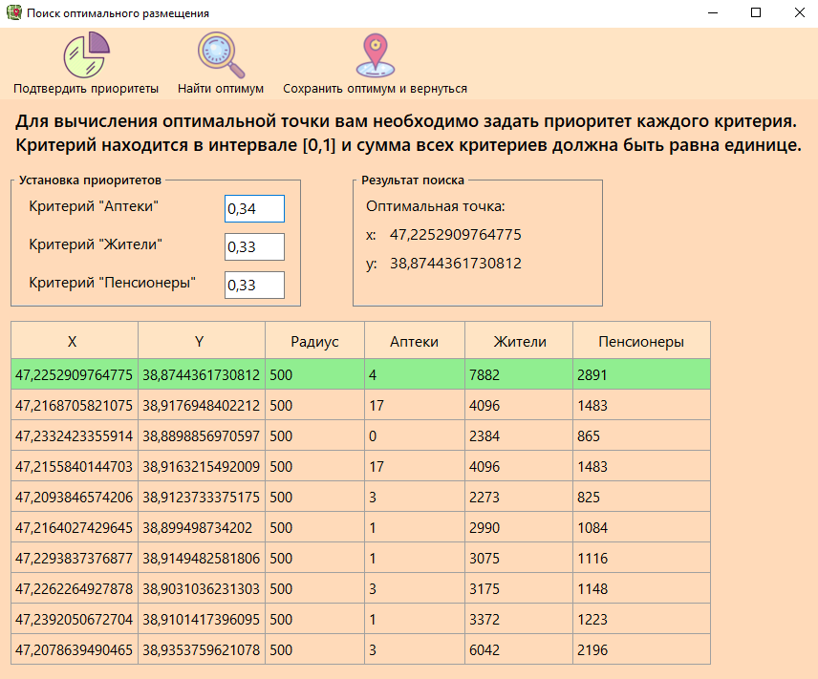
Описание пользовательского интерфейса
УДК 004.04.338
Исаев Александр Викторович
«Разработка картографического сервиса для оптимального размещения объектов инфраструктуры»
плакат 10, плакатов 26
На третьем этапе происходит поиск оптимального размещения объекта. Пользователь задает приоритеты критериев, и приложение начинает анализировать данные,
в итоге оставляя на карте только оптимальное с точки зрения выбранных критериев место для открытия аптеки.

Slide 11
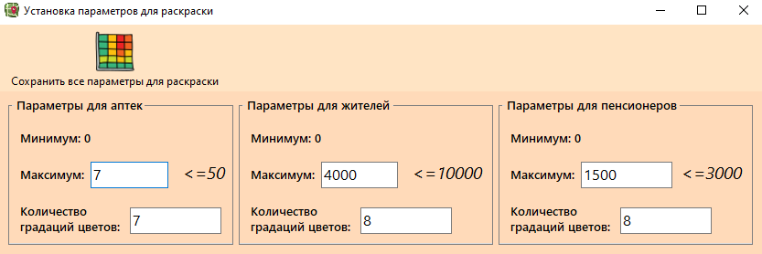
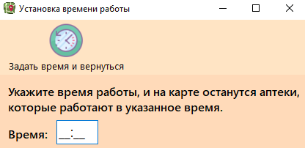
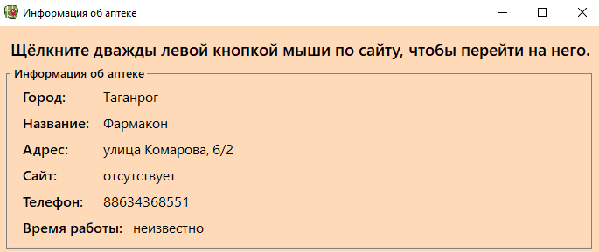
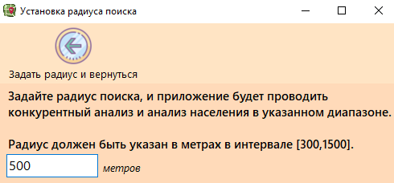
Описание пользовательского интерфейса
УДК 004.04.338
Исаев Александр Викторович
«Разработка картографического сервиса для оптимального размещения объектов инфраструктуры»
плакат 11, плакатов 26

Slide 12
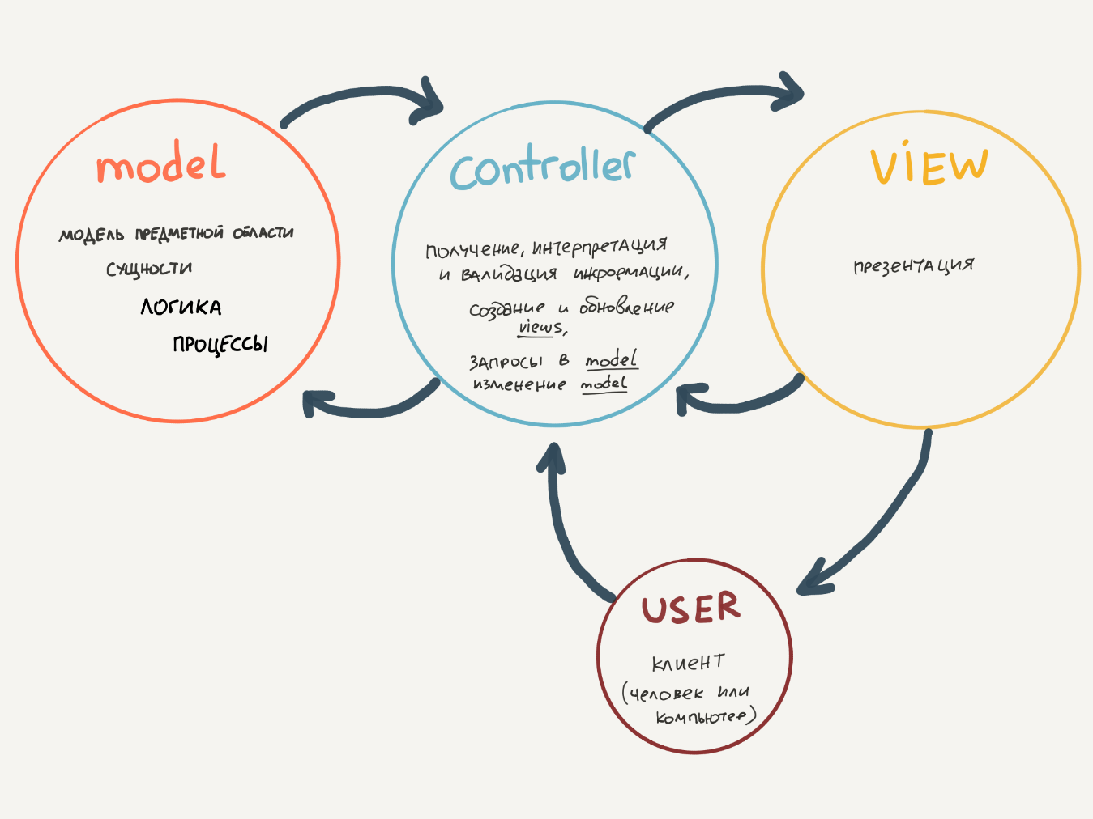
Программная реализация
УДК 004.04.338
Исаев Александр Викторович
«Разработка картографического сервиса для оптимального размещения объектов инфраструктуры»
плакат 12, плакатов 26

Slide 13
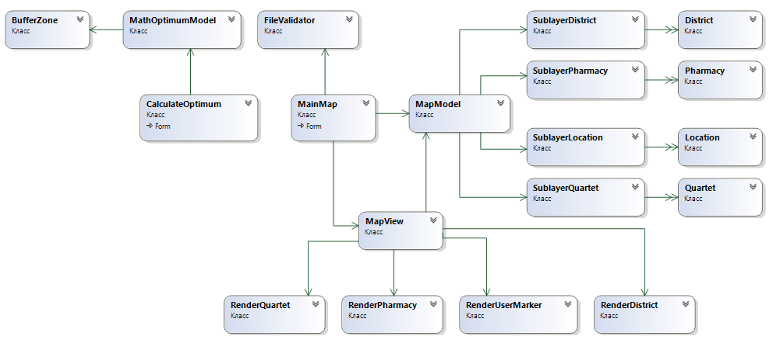
Программная реализация
УДК 004.04.338
Исаев Александр Викторович
«Разработка картографического сервиса для оптимального размещения объектов инфраструктуры»
плакат 13, плакатов 26

Slide 14
Программная реализация
УДК 004.04.338
Исаев Александр Викторович
«Разработка картографического сервиса для оптимального размещения объектов инфраструктуры»
плакат 14, плакатов 26
Разработанная система включает в себя восемь основных собственных модулей:
– модуль MapModel, отвечающий за инициализацию начальных данных и чтению информации из файлов;
– модуль MapView, отвечающий за инициализацию отрисовщиков, вызов определенных функций отображения на карте, инициализацию начальных настроек для карты;
– модуль MathOptimumModel, отвечающий за нормирование частных критериев, вычисление лучшей альтернативы при помощи сверток, принятие решения по итоговой оптимальной точки;
– модуль FileValidator, отвечающий за проверку валидации загружаемых пользователем файлов.

Slide 15
Программная реализация
УДК 004.04.338
Исаев Александр Викторович
«Разработка картографического сервиса для оптимального размещения объектов инфраструктуры»
плакат 15, плакатов 26
– модуль RenderDistrict, отвечающий за отображение на карте визуализации города, шести районов города, вывод центральных точек районов;
– модуль RenderPharmacy, отвечающий за отображение на карте всех аптек, аптек, работающих в данное или в заданное время, изменение выводимой информации об аптеке при наведении на маркер;
– модуль RenderQuartet, отвечающий за отображение на карте точечной раскраски;
– модуль RenderUserMarker, отвечающий за отображение пользовательских маркеров, окружностей красного и зеленого цвета.
А также классы, отвечающие за реализацию основных сущностей приложения: Аптека, Квартал, Район, Буферная зона.

Slide 16
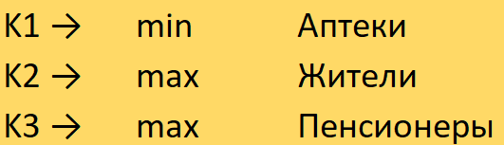
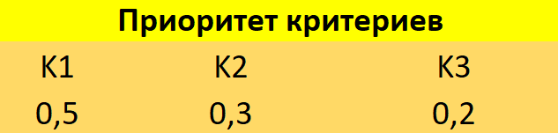
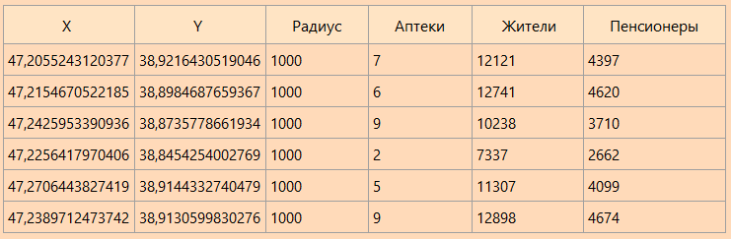
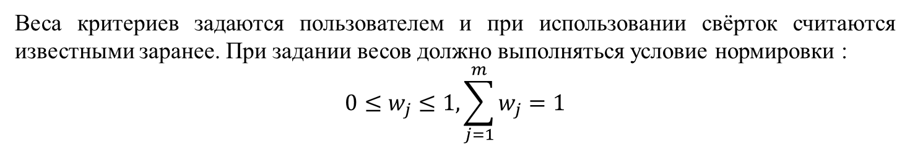
Математический аппарат
УДК 004.04.338
Исаев Александр Викторович
«Разработка картографического сервиса для оптимального размещения объектов инфраструктуры»
плакат 16, плакатов 26
Исходные данные:
Веса критериев задаются пользователем и при использовании свёрток считаются известными заранее. При задании весов должно выполняться условие нормировки :
$$0≤w_{j}≤1, \sum_{j=1}^{m}{w_{j}}=1$$

Slide 17
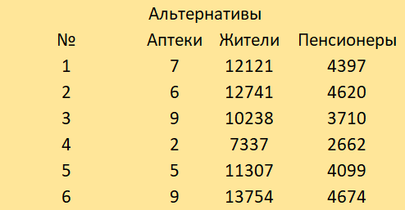
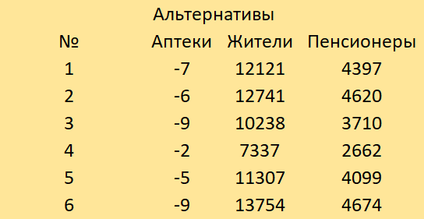
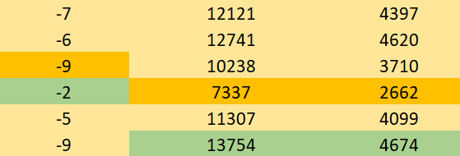
Математический аппарат
УДК 004.04.338
Исаев Александр Викторович
«Разработка картографического сервиса для оптимального размещения объектов инфраструктуры»
плакат 18, плакатов 26
Этап 1. Максимизация критерия аптек
В данном случае два критерия максимизируются и один минимизируется. Необходимо критерий аптек максимизировать.
Этап 2. Поиск минимума и максимума для каждого критерия

Slide 18
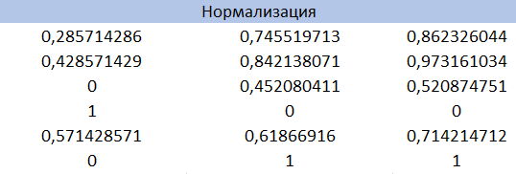
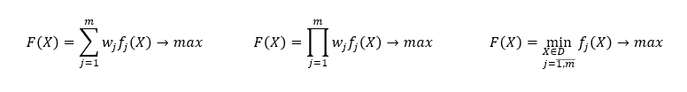
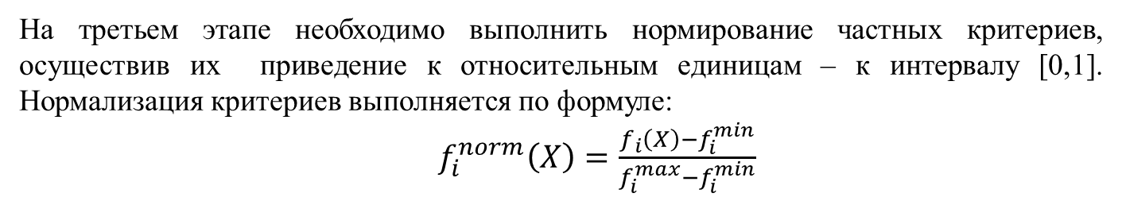
Математический аппарат
УДК 004.04.338
Исаев Александр Викторович
«Разработка картографического сервиса для оптимального размещения объектов инфраструктуры»
плакат 17, плакатов 26
Этап 3. Нормализация частных критериев
На третьем этапе необходимо выполнить нормирование частных критериев, осуществив их приведение к относительным единицам – к интервалу [0,1]. Нормализация критериев выполняется по формуле:
$f_{i}^{norm}\left(X\right)=\frac{f_{i}\left(X\right)−f_{i}^{min}}{f_{i}^{max}−f_{i}^{min}}$
После нормирования свёртки начинают поиск лучшей альтернативы. В приложении используются три свертки – линейная, мультипликативная, максиминная.

Slide 19
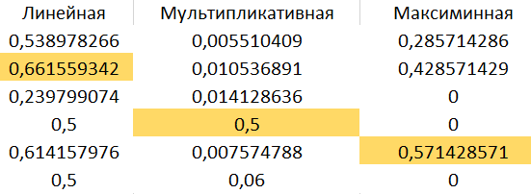
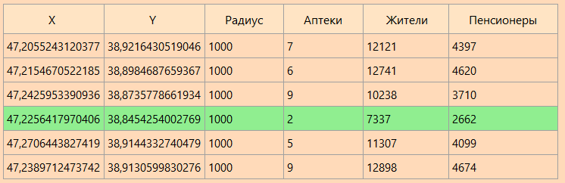
Математический аппарат
УДК 004.04.338
Исаев Александр Викторович
«Разработка картографического сервиса для оптимального размещения объектов инфраструктуры»
плакат 18, плакатов 26
Этап 4. Поиск оптимальной точки свертками
Этап 5. Принятие решения

Slide 20
ТЕСТИРОВАНИЕ
УДК 004.04.338
Исаев Александр Викторович
«Разработка картографического сервиса для оптимального размещения объектов инфраструктуры»
плакат 19, плакатов 26
Проведены следующие виды тестирования:
– ручное тестирование;
– функциональное тестирование;
– стресс-тестирование;
– конфигурационное тестирование;
– тестирование производительности;
– тестирование совместимости;
– тестирование удобства использования;
– unit-тестирование
– технология написания unit-тестов: AAA (Arrange, Act, Assert);
– используемая методика тестирования: метод покрытия решений из класса стратегий белого ящика.

Slide 21
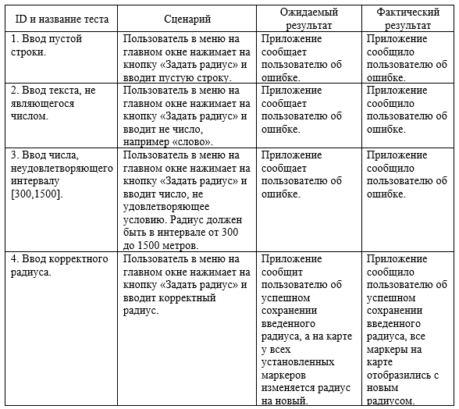
ТЕСТИРОВАНИЕ
УДК 004.04.338
Исаев Александр Викторович
«Разработка картографического сервиса для оптимального размещения объектов инфраструктуры»
плакат 20, плакатов 26

Slide 22
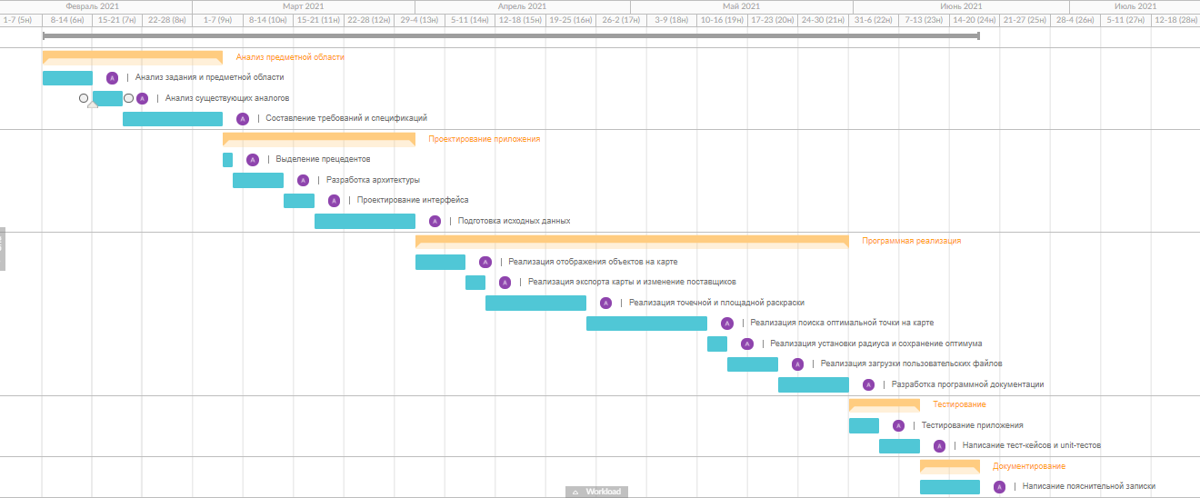
Технико-экономическое обоснование
УДК 004.04.338
Исаев Александр Викторович
«Разработка картографического сервиса для оптимального размещения объектов инфраструктуры»
плакат 21, плакатов 26

Slide 23
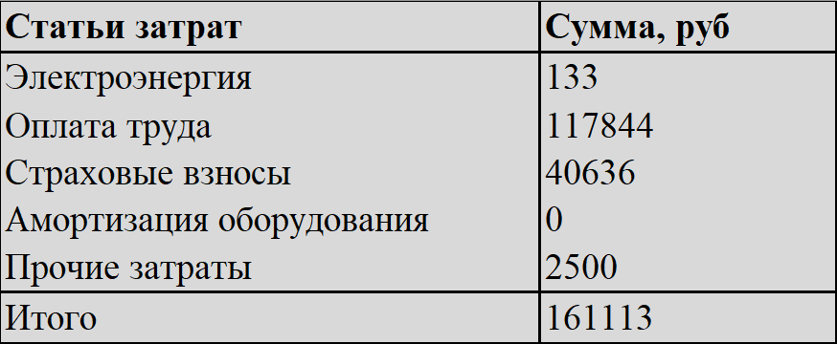
Технико-экономическое обоснование
УДК 004.04.338
Исаев Александр Викторович
«Разработка картографического сервиса для оптимального размещения объектов инфраструктуры»
плакат 22, плакатов 26
Подсчет общей стоимости работ
Затраты на распространение программного продукта: размещение рекламы на Яндекс. Директ на 18 месяцев – 90000 рублей.
Финальные затраты на реализацию проекта составили 251 113 рублей.

Slide 24
Технико-экономическое обоснование
УДК 004.04.338
Исаев Александр Викторович
«Разработка картографического сервиса для оптимального размещения объектов инфраструктуры»
плакат 23, плакатов 26
Реализованный проект может считаться коммерческим.
Монетизация заключается в покупке приложения, доступ к полному функционалу которого будет предоставляться на год.
Цену одной копии продукта предполагается установить в 3000 рублей.
Чтобы полностью покрыть затраты на разработку необходимо продать около 85 копий.
В один месяц приложение будет приобретаться пятью предпринимателями. Доход за месяц составит 15000 рублей.
Таким образом, система окупит себя за 17 месяцев при условии, что её будут приобретать как минимум пять предпринимателей в месяц по цене 3000 рублей за копию.

Slide 25
Апробации работы
УДК 004.04.338
Исаев Александр Викторович
«Разработка картографического сервиса для оптимального размещения объектов инфраструктуры»
плакат 25, плакатов 26
Первое место на VII Всероссийской научно-технической конференции «Фундаментальные и прикладные аспекты компьютерных технологий и информационной безопасности» в секции «Математическое и программное обеспечение вычислительной техники и автоматизированных систем»
Второе место на научной конференции для обучающихся ЮФУ «Неделя науки – 2021» в секции «Математическое и программное обеспечение ЭВМ»
Участник XXVIII научной конференции «Современные информационные технологии: тенденции и перспективы развития» (СИТО 2021)
По теме выпускной работы будет три публикации работы в различных сборниках трудов. На данный момент есть публикация в сборнике СИТО 2021.

Slide 26
Заключение
УДК 004.04.338
Исаев Александр Викторович
«Разработка картографического сервиса для оптимального размещения объектов инфраструктуры»
плакат 26, плакатов 26
В ходе выполнения выпускной квалификационной работы был разработан картографический сервис для оптимального размещения объектов инфраструктуры на примере рынка аптек.
В рамках дальнейшего развития темы данной работы возможно реализовать следующие функциональные возможности приложения:
– улучшение пользовательского взаимодействия;
– добавление функциональности для создания других критериев оптимальности, которые мог бы задавать самостоятельно пользователь;
– возможность работы приложения не только в городе Таганроге, а по крайней мере во всей Ростовской области;
– реализация оптимального размещения любых объектов инфраструктуры;
– создание веб-приложения, выполняющего полноценно те же задачи.

